Slide 1


ZÁKLADNÍ ŠKOLA OLOMOUC
příspěvková organizace
MOZARTOVA 48, 779 00 OLOMOUC
tel.: 585 427 142, 775 116 442; fax: 585 422 713
email: kundrum@centrum.cz; www.zs-mozartova.cz
Projekt: ŠKOLA RADOSTI, ŠKOLA KVALITY
Registrační číslo projektu: CZ.1.07/1.4.00/21.3688
EU PENÍZE ŠKOLÁM
Operační program Vzdělávání pro konkurenceschopnost

Slide 2
ZÁKLADNÍ ŠKOLA OLOMOUC
příspěvková organizace
MOZARTOVA 48, 779 00 OLOMOUC
tel.: 585 427 142, 775 116 442; fax: 585 422 713
email: kundrum@centrum.cz; www.zs-mozartova.cz
Autor: | Mgr. Miluše Zatloukalová
Vzdělávací oblast: | Člověk a příroda
Vzdělávací obor: | Přírodopis
Vyučovací předmět: | Přírodopis
Ročník: | 7.
Tematická oblast: | Biologie rostlin
Téma hodiny: | Stonek 1
Označení DUM: | VY_32_INOVACE_28.08.ZAT.PR.7
Vytvořeno: | 26. 03. 2014

Slide 3
Stonek 1

Slide 4

Charakteristika stonku
Většinou nadzemní část rostliny
Obsahuje chlorofyl
Roste negativně geotropicky

Slide 5
Stavba stonku
dužnatý stonek
dřevnatý stonek
pokožka a dužnina s cévními svazky
na povrchu je kůra, pak následuje lýko, dřevo a dřeň

Slide 6

Stavba stonku
dužnatý stonek
dřevnatý stonek
BYLINY
DŘEVINY

Slide 7
Dřeviny
STROMY
(stonek se větví v určité výšce nad zemí)
KEŘE
(stonek se větví těsně nad zemí)
POLOKEŘE
(dužnaté části stonku)

Slide 8
Stonky bylin
LODYHA
(stonek s listy)
STVOL
(stonek nese květy, listy v přízemní růžici)
STÉBLO
(duté, vyztužené kolénky)

Slide 9
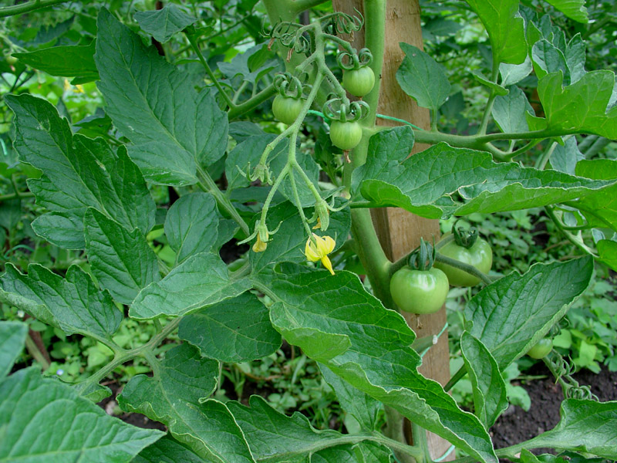
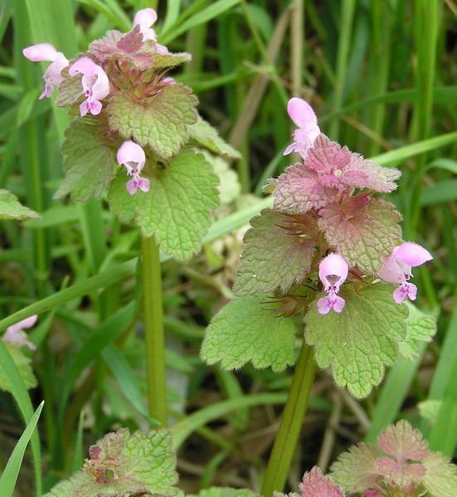
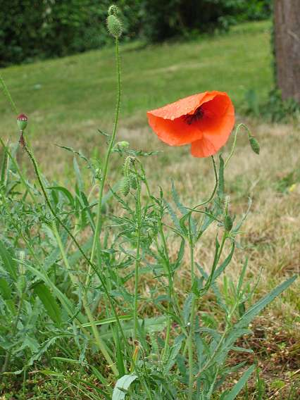
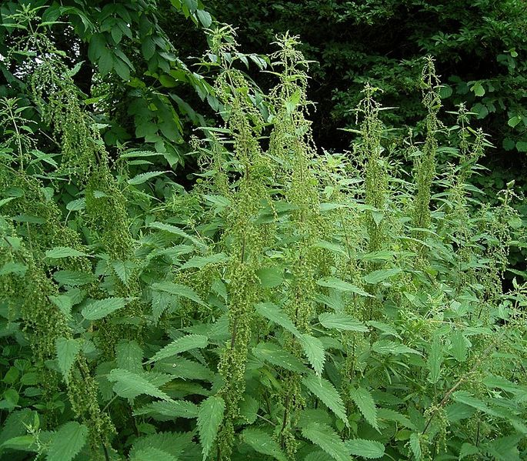
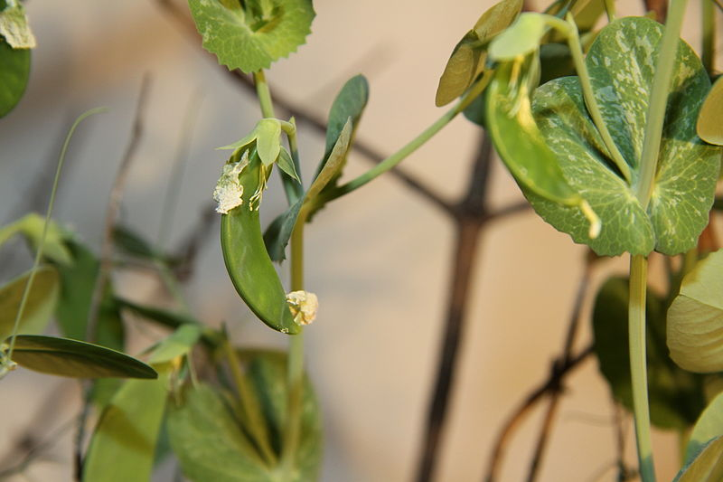
Lodyha
Obr. 1
Obr. 3
Obr. 4
Obr. 2
Obr. 5

Slide 10
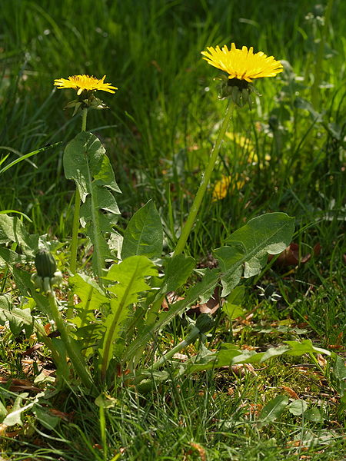
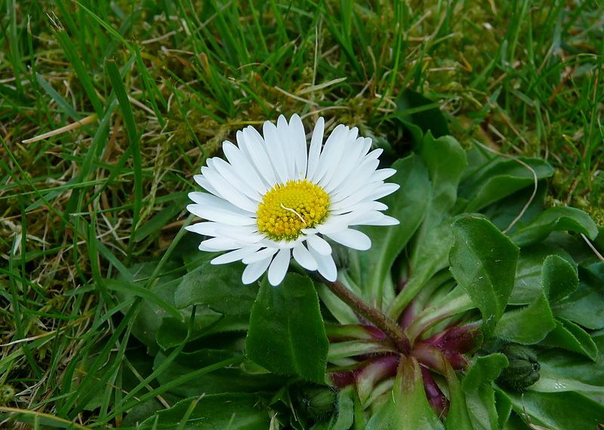
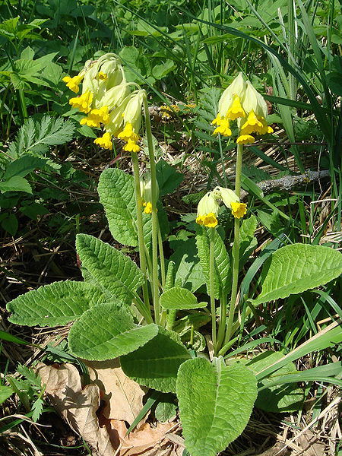
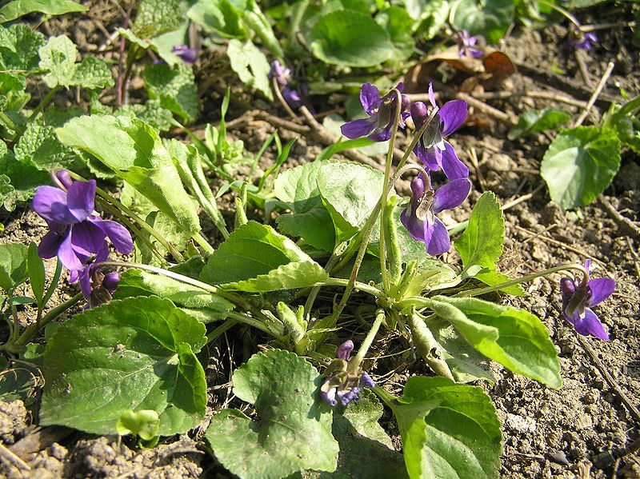
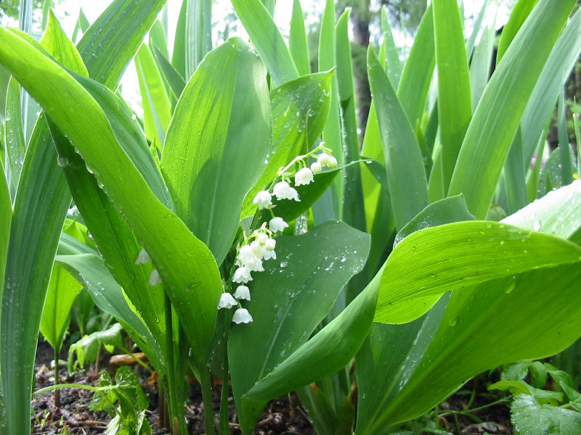
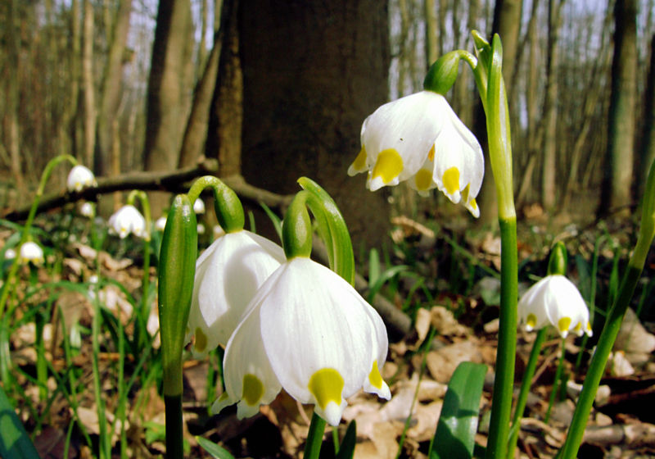
Stvol
Obr. 6
Obr. 7
Obr. 8
Obr. 10
Obr. 11
Obr. 9

Slide 11
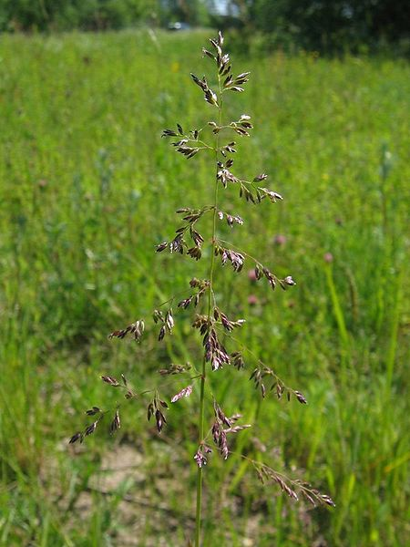
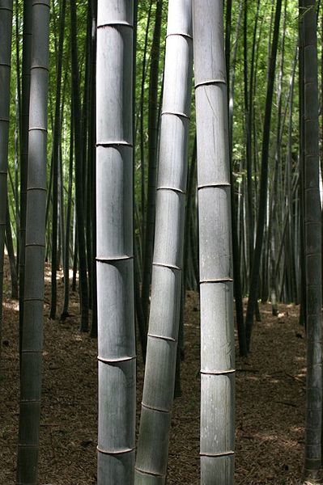
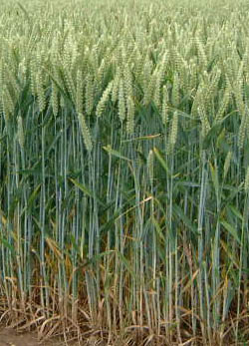
Stéblo
Obr. 12
Obr. 13
Obr. 14

Slide 12
Hlavní funkce stonku
Nese listy, květy, plody
Rozvádí živiny a minerální látky
z kořenů do dalších částí rostlin
Rozvádí organické látky z listů
do kořenů
Umožňuje růst a pohyb rostliny

Slide 13
Další funkce stonku
Funkce zásobní
Funkce přichycovací
Funkce obranná
Nepohlavní rozmnožování

Slide 14
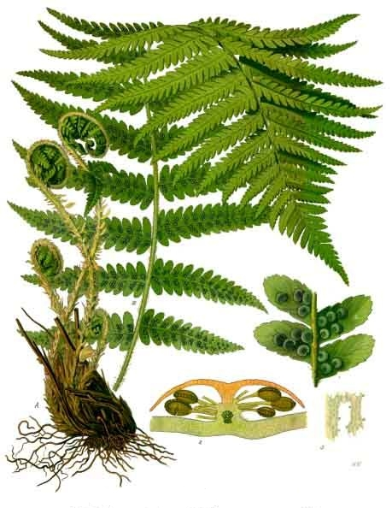
Funkce zásobní
oddenek kapradiny
Obr. 15

Slide 15
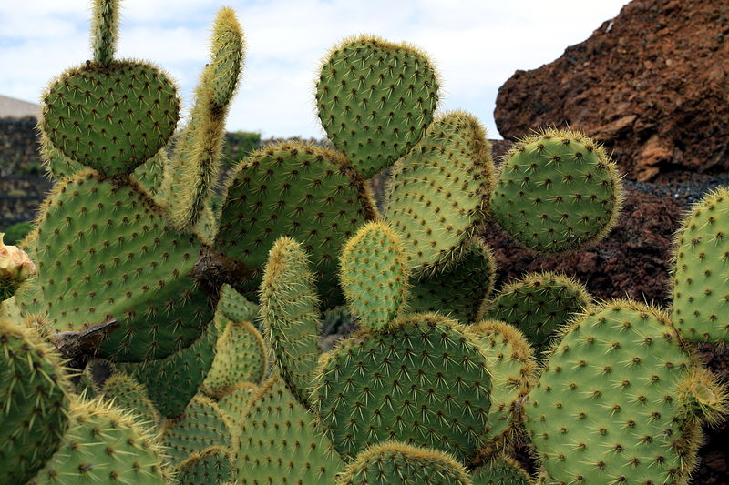
Obr. 16
ztlustlý stonek kaktusu

Slide 16
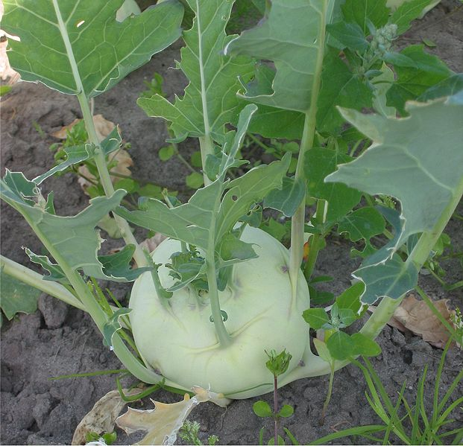
Obr. 17
stonková bulva kedlubny

Slide 17
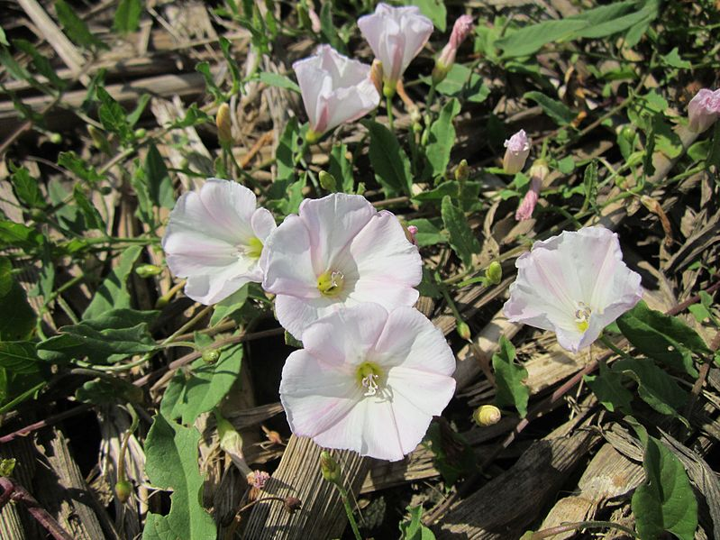
Obr. 18
Funkce přichycovací
ovíjivý stonek svlačce

Slide 18
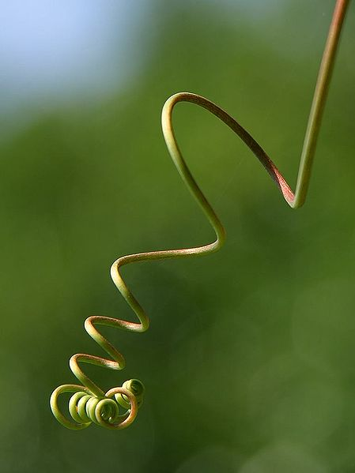
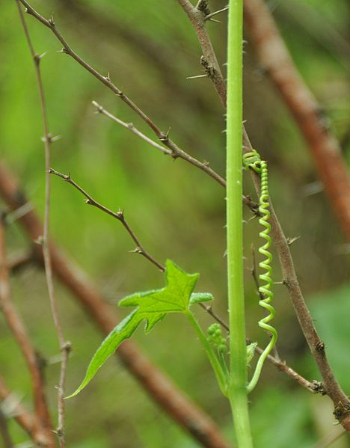
Obr. 19a
Obr. 19b
úponky vinné révy

Slide 19
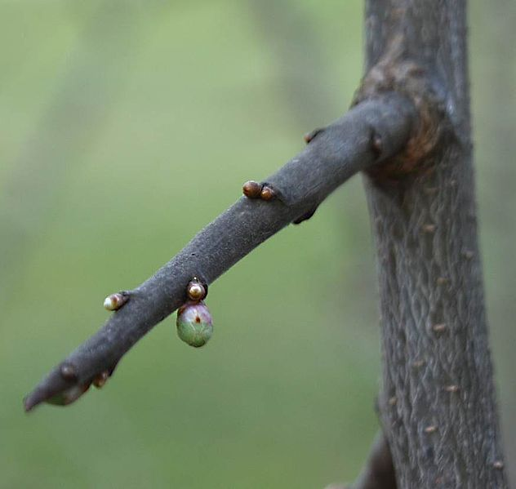
Obr. 20
Funkce obranná
kolce trnky

Slide 20
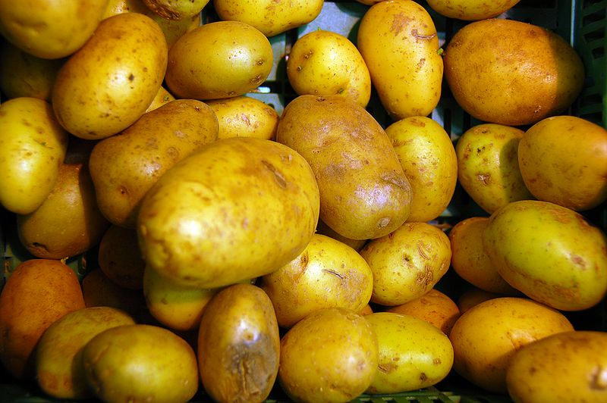
Obr. 21
Nepohlavní rozmnožování
oddenkové hlízy brambor

Slide 21
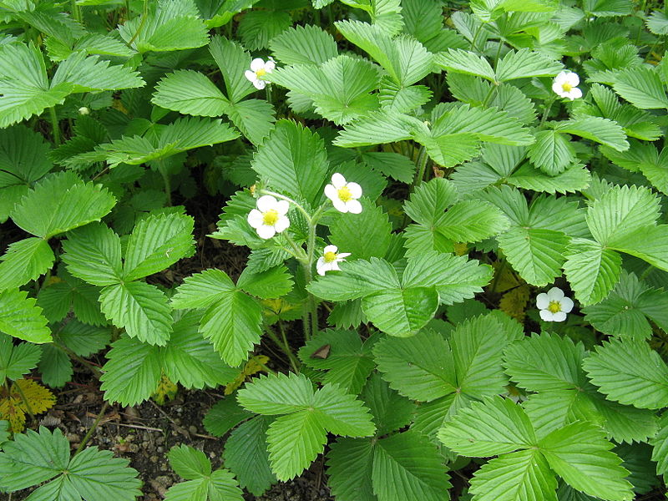
Obr. 22
šlahouny jahodníku

Slide 22
ZÁKLADNÍ ŠKOLA OLOMOUC
příspěvková organizace
MOZARTOVA 48, 779 00 OLOMOUC
tel.: 585 427 142, 775 116 442; fax: 585 422 713
email: kundrum@centrum.cz; www.zs-mozartova.cz
Seznam použité literatury a pramenů:
ČERNÍK, V. a kol. Přírodopis 2, Zoologie. Botanika. Praha : SPN, 1999, ISBN 80-7235-069-2. s. 78-79.
Použité zdroje:
Strana 9
[OBR.1][cit.2014-03-25]. Dostupný pod licencí Public domain na
WWW:<http://commons.wikimedia.org/wiki/File:Rajce.jpg>.
[OBR.2]: Frank Vincentz. [cit.2014-03-25]. Dostupný pod licencí Creative Commons na
WWW:<http://commons.wikimedia.org/wiki/File:Urtica_dioica06_ies.jpg>.
[OBR.3][cit.2014-03-25]. Dostupný pod licencí Creative Commons na
WWW:<http://commons.wikimedia.org/wiki/File:Red_Dead_nettle_close_700.jpg>.
[OBR.4]: Mussklprozz. [cit.2014-03-25]. Dostupný pod licencí Creative Commons na
WWW:<http://commons.wikimedia.org/wiki/File:Klatschmohn.jpg>.

Slide 23
[OBR.5]: Chmee2. [cit.2014-03-25]. Dostupný pod licencí Creative Commons na
WWW:<http://commons.wikimedia.org/wiki/File:Young_pod_of_Pisum_sativum_(3).JPG>.
Strana 10
[OBR.6]: Arnoldius. [cit.2014-03-25]. Dostupný pod licencí Creative Commons na
WWW:<http://commons.wikimedia.org/wiki/File:Taraxacum_plant.jpg>.
[OBR.7]: Dahola. [cit.2014-03-25]. Dostupný pod licencí Creative Commons na
WWW:<http://commons.wikimedia.org/wiki/File:G%C3%A4nsebl%C3%BCmchen_NRW_(3).jpg>.
[OBR.8]: Alvals. [cit.2014-03-25]. Dostupný pod licencí Creative Commons na WWW:<http://commons.wikimedia.org/wiki/File:Primula_veris_0x.JPG>.
[OBR.9]: Kpjas. [cit.2014-03-25]. Dostupný pod licencí Creative Commons na
WWW:<http://commons.wikimedia.org/wiki/File:Konwalia_w_deszczu.jpg>.
OBR.10]: Petr Filippov. [cit.2014-03-25]. Dostupný pod licencí Creative Commons na
WWW:<http://commons.wikimedia.org/wiki/File:Viola_odorata1.JPG>.
[OBR.11]: User:Roweromaniak. [cit.2014-03-25]. Dostupný pod licencí Creative Commons na
WWW:< http://commons.wikimedia.org/wiki/File:Leucoium_vernum_411-20.jpg>.

Slide 24
Strana 11
[OBR.12]: Kristian Peters. [cit.2014-03-25]. Dostupný pod licencí Creative Commons na
WWW:<http://commons.wikimedia.org/wiki/File:Poa_pratensis.jpeg>.
[OBR.13][cit.2014-03-25]. Dostupný pod licencí Creative Commons na
WWW:<http://commons.wikimedia.org/wiki/File:Wheat_field.jpg>.
[OBR.14]: Paul Vlaar. [cit.2014-03-25]. Dostupný pod licencí Creative Commons na
WWW:<http://commons.wikimedia.org/wiki/File:BambooKyoto.jpg>.
Strana 14
[OBR.15]: Franz Eugen Köhler. [cit.2014-03-25]. Dostupný jako volné dílo na
WWW:<http://commons.wikimedia.org/wiki/File:Dryopteris_filix-mas_-_K%C3%B6hler%E2%80%93s_Medizinal-Pflanzen-202.jpg?uselang=cs>.
Strana 15
[OBR.16]: Chmee2. [cit.2014-03-25]. Dostupný pod licencí Creative Commons na WWW:<http://commons.wikimedia.org/wiki/File:Opuntia_scheeri_in_Jardin_de_Cactus_on_Lanzarote,_June_2013_(4).jpg>.
Strana 16
[OBR.17][cit.2014-03-25]. Dostupný pod licencí Creative Commons na
WWW:< http://commons.wikimedia.org/wiki/File:20130708Ackerwinde_Horststuecker1.jpg >.

Slide 25
Strana 17
[OBR.18]: AnRo002. [cit.2014-03-25]. Dostupný pod licencí Creative Commons na
WWW:<http://commons.wikimedia.org/wiki/File:20130708Ackerwinde_Horststuecker1.jpg>.
Strana 18
[OBR.19a]: Jon Sullivan. [cit.2014-03-25]. Dostupný pod licencí Creative Commons na
WWW:<http://commons.wikimedia.org/wiki/File:Vine.jpg>.
[OBR.19b]: Oren Peles. [cit.2014-03-25]. Dostupný pod licencí Creative Commons na
WWW:<http://commons.wikimedia.org/wiki/File:PikiWiki_Israel_11782_Plants_of_Israel.jpg?uselang=cs>.
Strana 19
[OBR.20]: I. Sáček, senior. [cit.2014-03-25]. Dostupný pod licencí Creative Commons na
WWW:<http://commons.wikimedia.org/wiki/File:Kolcovy_trn.jpg>.
Strana 20
[OBR.21]: Ralf Roletschek. [cit.2014-03-25]. Dostupný pod licencí Creative Commons na
WWW:<http://commons.wikimedia.org/wiki/File:2010-06-19-supermarkt-by-RalfR-29.jpg>.
Strana 21
[OBR.22]: KENPEI. [cit.2014-03-25]. Dostupný pod licencí Creative Commons na
WWW:<http://species.wikimedia.org/wiki/File:Fragaria_vesca1.jpg>.

Slide 26
Nečíslovaný obrazový materiál je použit z galerie obrázků a klipartů Microsoft Office.

